Slide 1
In-app Billing
Juha-Pekka Tiirikainen
Jaakko Pöyhönen

Slide 2
Mitä on In-app Billing?
In-app Billing on Google Playn tarjoama palvelu, jolla voit myydä digitaalista sisältöä applikaatioissa.
Palvelulla pyritään takaamaan aina samanlainen ja turvallinen kokemus kerrasta toiseen.

Slide 3
Maksaminen
Kertamaksu
Kuukausittainen maksaminen/tilaaminen
Suomessa myytävän tuotteen tai palvelun hinnan yläraja on 350 € ja alaraja 50 senttiä.

Slide 4
Mitä voi myydä?
Mediatiedostoja ja kuvia, virtuaalista sisältöä, esim. tasoja tai muuta applikaatioon liittyvää sekä premiumpalveluita ja -ominaisuuksia.
Oikeastaan taivas rajana.
Mitään fyysistä tavaraa ei voi myydä, tai Google ei ainakaan maksa niiden kuljettamista.

Slide 5
Turvallisuus
Applikaatioiden sisäiset ostot turvataan samalla varmentamispalvelulla jolla varmistetaan Google Play-kaupassa tapahtuvien ostotapahtumien turvaaminen.
Itse applikaatio ei joudu käsittelemään mitään rahan vaihtoon liittyvää, vaan Google Play hoitaa sen puolen.
Taataan turvallisuus ja sujuvuus.

Slide 6
Vaatimukset
Tuettu Android 2.2 (API level 8) ja uudemmissa
Käyttää Google Play applikaatiota

Slide 7
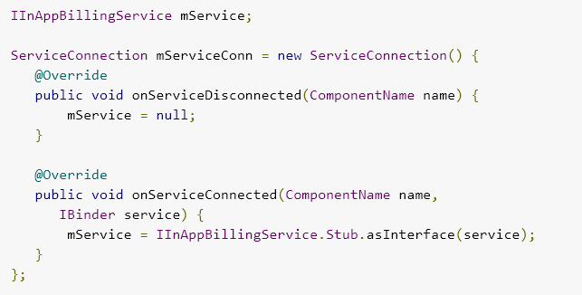
Service connection
Googlen IInAppBillingService.aidl rajapintana.

Slide 8
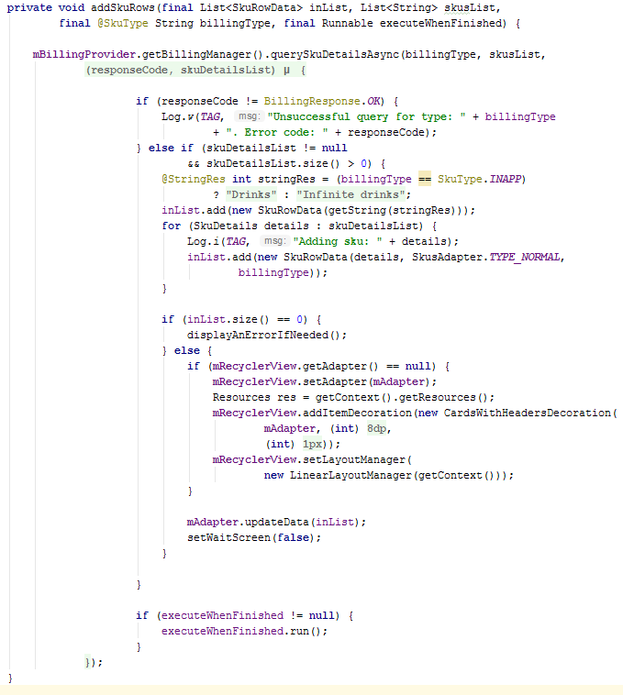
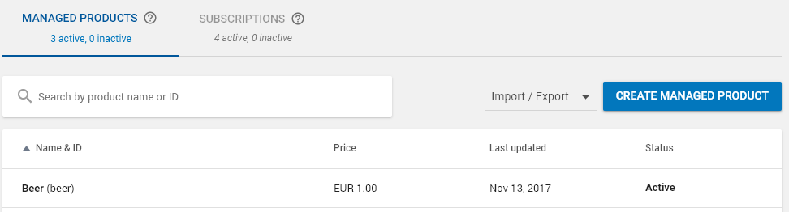
Stock Keeping Units (SKU)

Slide 9
Google play console
https://play.google.com/apps/publish

